Slide 1
Урок русского языка в 1 классе Речевая ситуация: приглашение на экскурсию. Отработка умения задавать вопросы к словам. УМК «Начальная школа 21 века»

Slide 2
Разминка Догадайся, каким словам соответствуют модели.

Slide 3
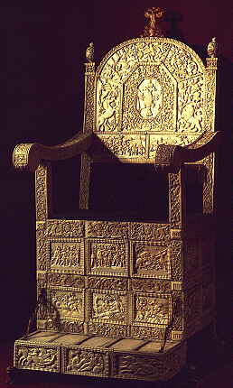
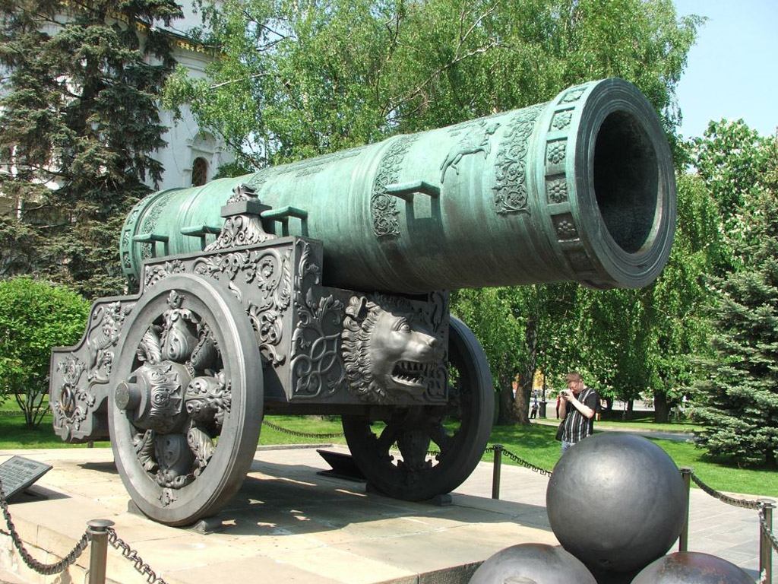
Приглашение в Кремль

Slide 6
Спиши, задавая вопросы
( ? ) крепость ( ? ) городская
( ? ) города ( ? ) старинные
( ? ) царь ( ? ) русский
( ? ) князь ( ? ) великий

Slide 8
Спиши слова, поставь ударение
Площадь, вокзал, набережная , дельфинарий, экскурсия, музей, развлечения, кафе

Slide 10
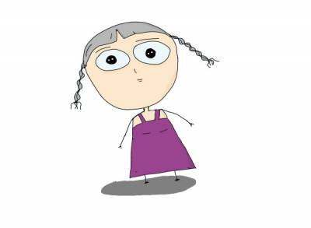
Выполни в тетради на стр. 56 упражнение 5
Зина разделила слова для переноса и допустила три ошибки. Найди ошибки и напиши эти слова правильно.

Slide 12
Ресурсы:
http://i.ytimg.com/vi/yG-hpma00Fo/maxresdefault.jpg
http://content.wargaming.net/time/guns/2/images/6.jpg
https://im1-tub-ru.yandex.net/i?id=6d6a9b92334871e64054908065d5b7ce&n=33&h=215&w=287
http://umka36.ru/files/2/5/8/25827/025.png

